Slide 1
Collection API

Slide 2
학습목표
자료구조 ( Data Structures ) 란?
Collection API
Set
List
Map
Stack
Vector
Properties
Iterator 와 Enumeration

Slide 3
자료구조
자료구조란?
데이터를 컴퓨터에서 효율적으로 저장하고 표현하기 위한
논리적 구조
중요성
어떤 자료구조를 사용하느냐에 따라서 알고리즘이 바뀌며 결국
이것은 프로그램의 성능과 연관된다.
종류
선형구조
배열 - 동일한 데이터 타입만 저장한다.
리스트 – 자료들 사이에 순서가 있다.
스택 – 한쪽 끝에서만 삽입, 삭제가 발생 ( LIFO 구조 )
큐 – 한쪽에서 삽입, 다른쪽에서 삭제가 발생 ( FIFO 구조 )
비선형구조
트리 , 그래프

Slide 4
Collection API
정의
다양한 자료구조를 자바 클래스로 객체화한 것
특징
객체만 저장할 수 있다.
(배열에서도 기본형 타입을 저장하면 객체로 변환되어서 저장된다.)
일관된 방법으로 데이터를 얻을 수 있는 방법이 제공된다.
다른 타입도 저장이 가능하다.
(배열은 선언한 타입만 저장가능하다.)
Collection API 계층구조
<<Collection>>
<<Map>>
HashMap
Hashtable
<<Set>>
<<Queue>>
<<List>>
<<SortedSet>>
HashSet
LinkedList
ArrayList
Vector
Stack

Slide 5
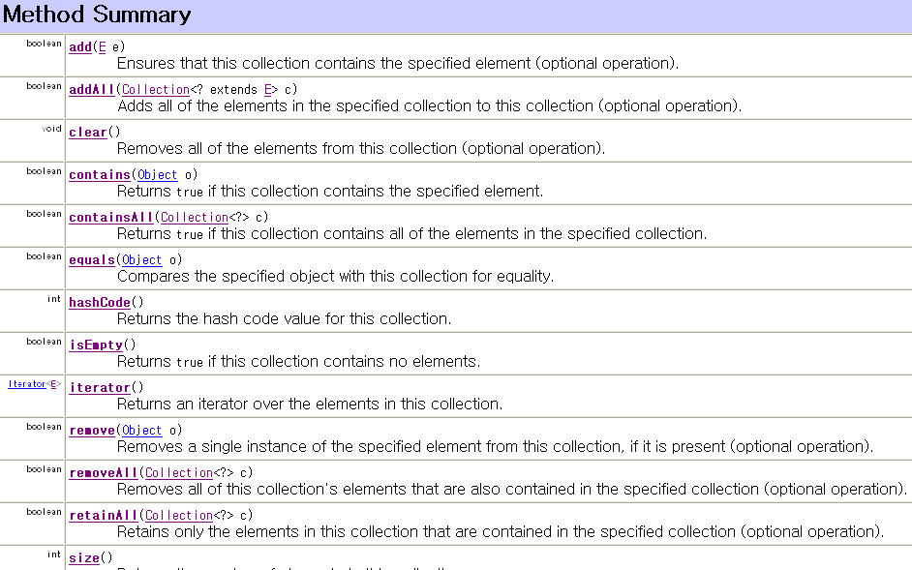
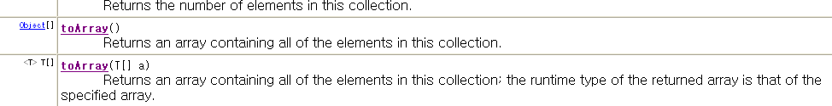
Collection API
java.util.Collection

Slide 6
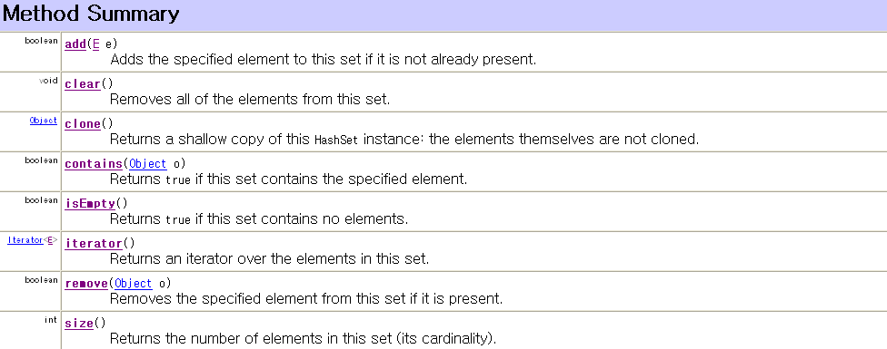
Collection API
java.util.Set
데이터가 순서 없고 중복 허용 안된다.
하위의 HashSet 클래스를 이용한다.
java.util.HashSet

Slide 7
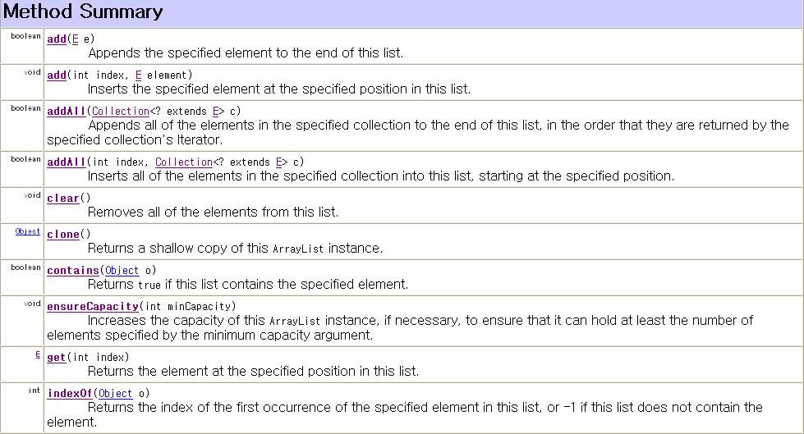
Collection API
java.util.List
데이터가 순서 있고 중복 허용 된다.
하위의 ArrayList , LinkedList , Vector 클래스를 이용한다.
java.util.ArrayList
ArrayList는 동기화 되지 않는 반면에
Vector는 동기화 된다.

Slide 8
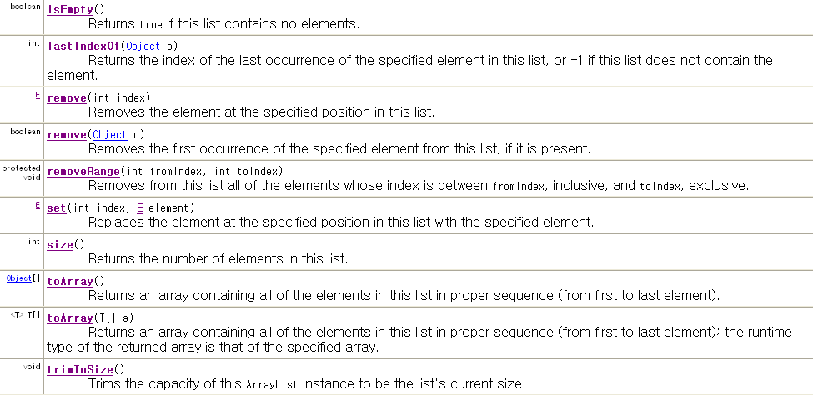
Collection API

Slide 9
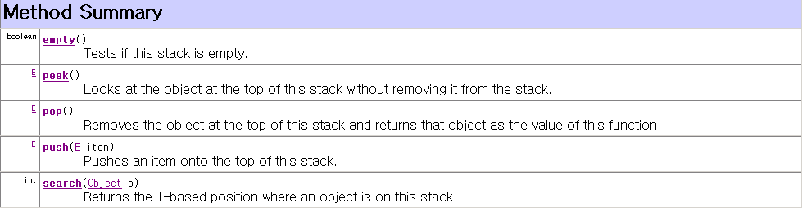

Collection API
java.util.Stack
데이터를 한쪽에서만 저장, 삭제할 수 있다.
LIFO ( Last In First Out) 구조로 되어있다.
java.util.Stack
push
pop

Slide 10
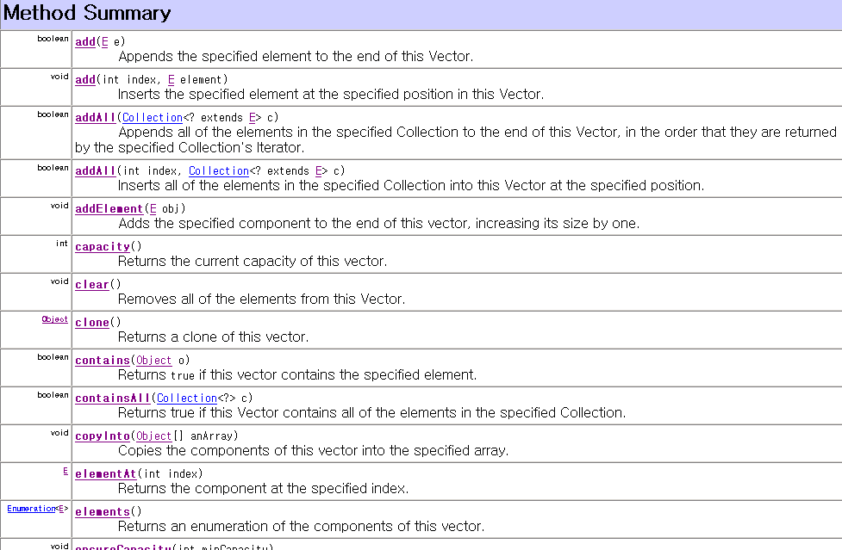
Collection API
java.util.Vector
java.util.List 계열
ArrayList 와 같이 많이 사용된다.
java.util.Vector

Slide 11
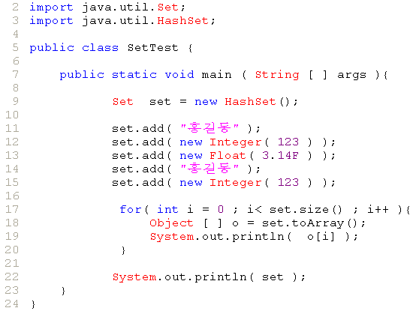
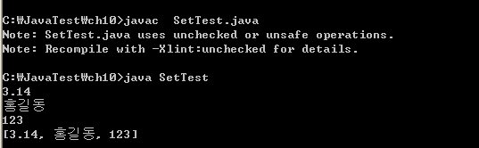
Collection API
java.util.HashSet 예제
중복이 허용안되고,
순서가 없다.

Slide 12
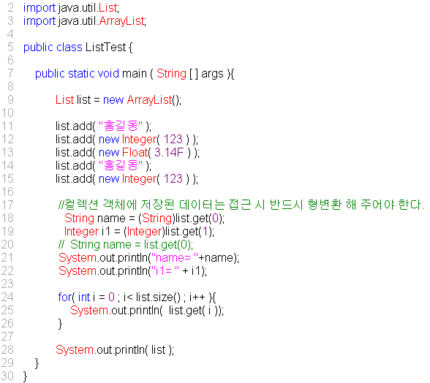
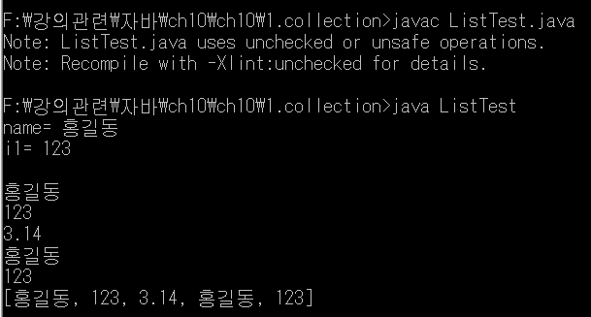
Collection API
java.util.ArrayList 예제
배열과는 달리 크기 지정을 하지않는다.
다른 데이터 타입도 저장한다.
중복이 허용되고 ,순서가 있다.

Slide 13
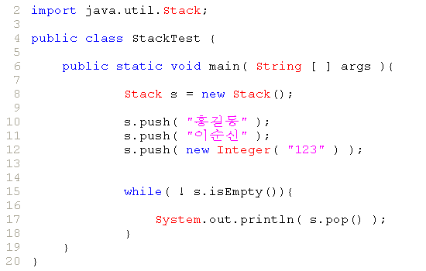
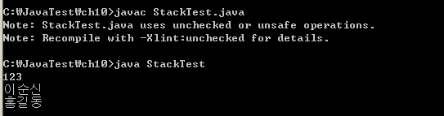
Collection API
java.util.Stack 예제
LIFO구조이다.
로컬변수, 예외처리에 쓰인다.

Slide 14
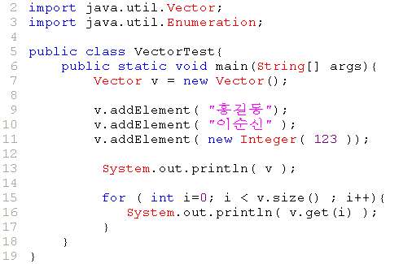
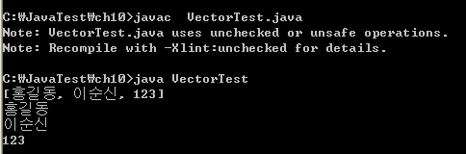
Collection API
java.util.Vector 예제

Slide 15

Collection API
java.util.Map 계열
Key와 value 쌍으로 저장한다.
Key는 중복이 안된다.
Key를 이용하여 value를 참조할 수 있다.
하위의 HashMap , Hashtable 클래스를 이용한다.
java.util.Map 의 구현 클래스

Slide 16
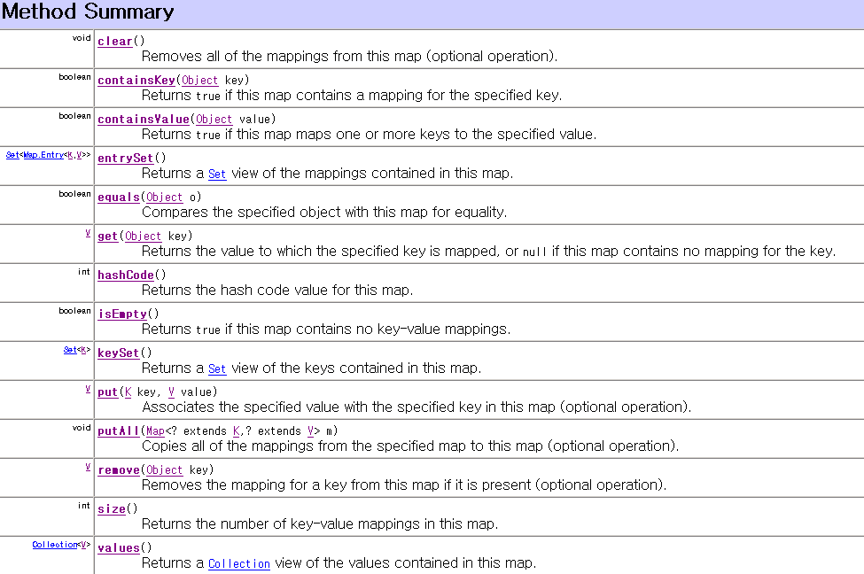
Collection API
java.util.Map

Slide 17
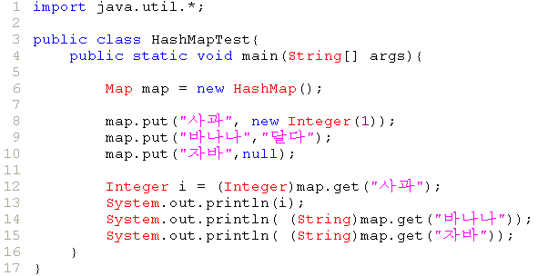
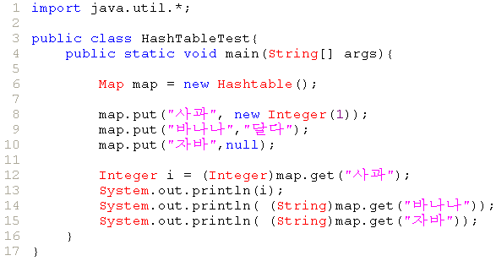
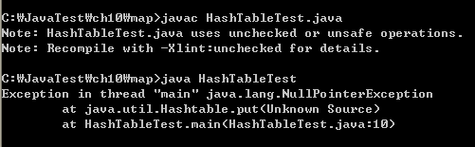
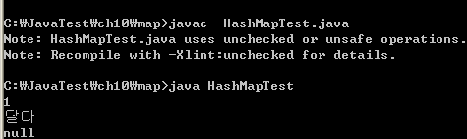
Collection API
java.util.Map 예제
HashMap은 null을 허용하고, HashTable은 null을 허용하지 않는다.

Slide 18
Iterator 와 Enumeration
특징
java.util.Iterator
java.util.Enumeration
Collection API에 저장된 데이터를 일관된 방법으로
얻을 수 있다.
일관된 방법으로 데이터 얻기
Collection API
Java
Applications
HashSet
Vector
ArrayList

Slide 19
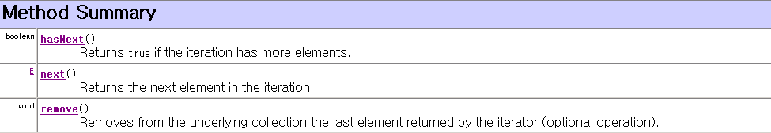
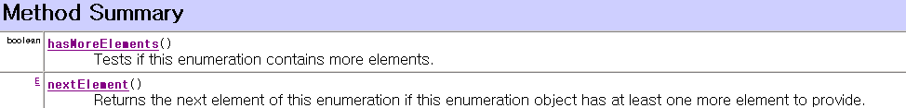
Iterator 와 Enumeration
java.util.Iterator 인터페이스
java.util.Enumeration 인터페이스

Slide 20
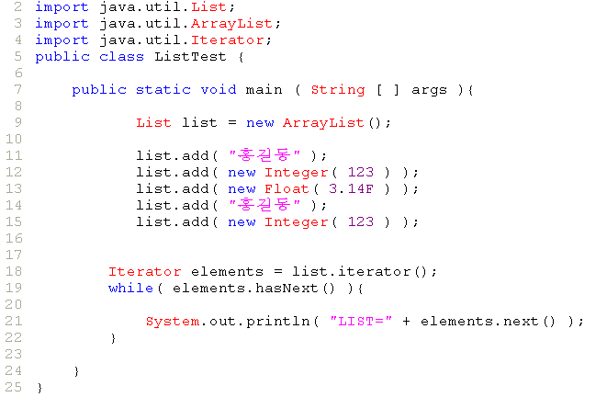
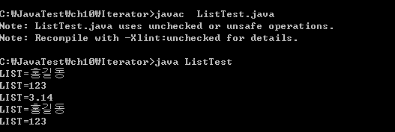
Iterator 와 Enumeration
java.util.Iterator 예제

Slide 21
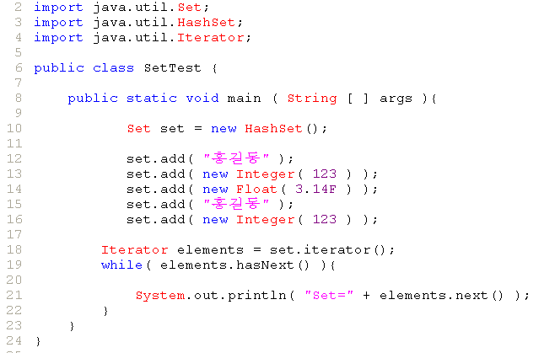
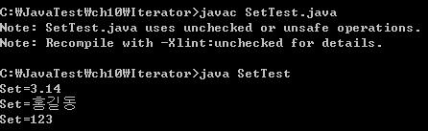
Iterator 와 Enumeration
java.util.Iterator 예제
자료구조는 틀리지만, 일관된 방법으로 얻어온다.

Slide 22
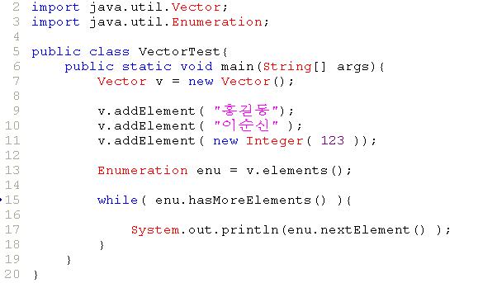
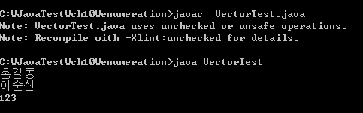
Iterator 와 Enumeration
java.util.Enumeration 예제
모든 colllection API가 동일한 방법으로 사용하지는 않는다.

Slide 23
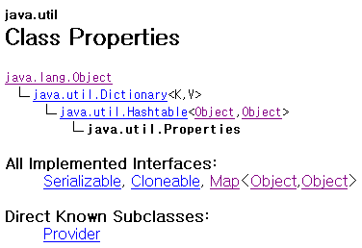
Collection API
java.util.Properties
java.util.Hashtable 하위클래스이다.
속성을 저장할 때 사용한다.
대표적인 예가 시스템의 환경변수 설정이다.
실행시 환경변수 속성값을 추가할 수 있다.
java –Dkey=value 클래스명

Slide 24
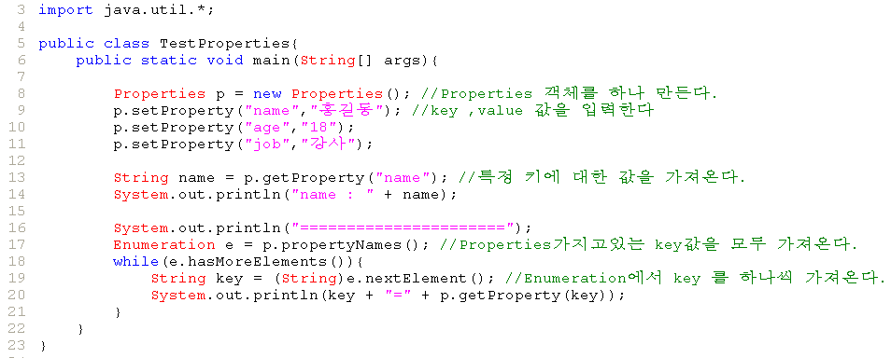
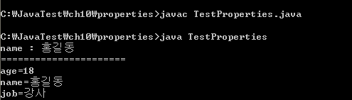
Collection API
java.util.Properties 예제

Slide 25
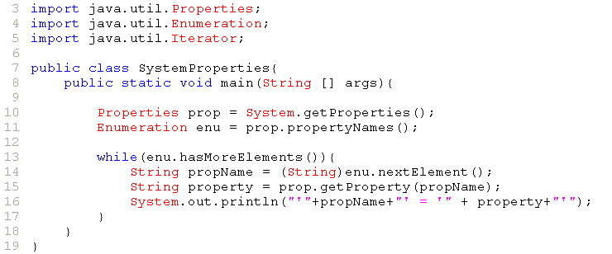

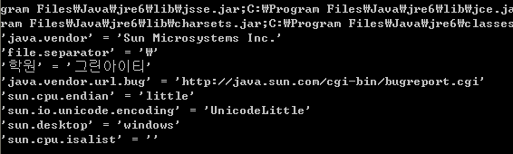
Collection API
java.util.Properties 이용한 시스템 환경변수 설정

Slide 26
요약 정리
Collection API
Collection 계열
Map 계열
Iterator 와 Enumeration

